Slide 1

2021年度組込み/IoT産業の
動向把握等に関する調査
～サマリー～
https://www.ipa.go.jp/digital/chousa/kumikomi/kumikomi-iot2021.html
2023年2月
独立行政法人情報処理推進機構（IPA）

Slide 2
はじめに
2021年度組込み/IoT産業の動向把握等に関する調査のサマリーについて
  IPAは、組込み/IoT産業における企業活動や技術などの動向を把握し、より最新の組込み/IoT産業の実態を明らかにするために、組込み/IoTに関するアンケート調査を実施し、その調査結果を公開した。本書はその調査結果のサマリーである。
・本書の一部あるいは全部について、著者、発行人の許諾を得ずに無断で改変、公衆送信、販売、出版、翻訳/翻案することは営利目的、非営利目的に関わらず禁じられています。
・本書を発行するにあたって､内容に誤りのないようできる限りの注意を払いましたが､本書の内容を適用した結果生じたこと､また､適用できなかった結果について､著者､発行人は一切の責任を負いませんので､ご了承ください。
・本書に記載した情報に関する正誤や追加情報がある場合は､IPA/IKCのウェブサイトに掲載します。
※Microsoft®、Excel® は、米国 Microsoft Corporationの米国及びその他の国における登録商標又は商標です。
※その他､本書に記載する会社名､製品名などは､各社の商標又は登録商標です。
※本書の文中においては､これらの表記において商標登録表示､その他の商標表示を省略しています。あらかじめご了承ください。

Slide 3
内容
組込み/IoT産業動向調査アンケート
組込み/IoT産業のDXの取り組み
  経年変化
  DXの取り組みとの関連
  DX会社の特徴
組込み/IoT産業の技術動向
  経年変化
  開発スタイル
  技術間の関連
  技術のライフサイクル
組込み/IoT企業の技術動向ヒアリング
  項目と一部紹介

Slide 4
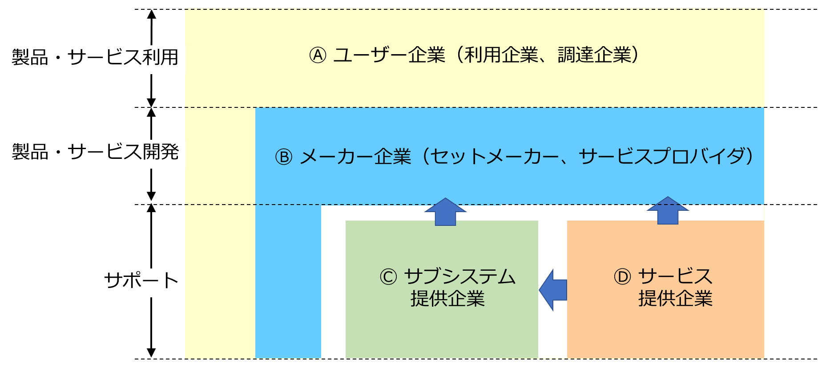
組込み/IoT産業動向調査アンケート
2021年度組込み/IoT産業の動向把握等に関する調査
1,108社のアンケート回答からDXの取り組みや技術動向を分析
さらにアンケートの深堀のために14社のヒアリングを実施
主な項目：状況、要件変化、DX、開発スタイル、重要技術、人材
対象：組込み/IoT産業のユーザー/メーカー/サブシステム提供/サービス提供企業
組込み/IoT産業の産業構造
（出所：一般社団法人組込みイノベーション協議会の資料をもとに作成）
Notes:
では、今日の本題であります、「製造分野のDX」ってどういうことかと言うと、、、
「顧客価値を高めるため、製造分野で利用されている製造装置や製造工程の監視・制御などのデジタル化を軸に、IT との連携により、製品やサービス、ビジネスモデルの変革を実現すること」
と我々は定義しております。
先程のDXの定義とは違って、製造装置や製造工程の監視・制御と言った、製造分野の言葉が入ってきています。
ここがポイントです。
さて、下の青枠のところですが、、よく「DX」と「IoT」って何が違うのって聞かれます。
その時に、我々はこのように答えています。
IoT活用は、製造分野DXの一部。
DXは、IoTから得られたデータを活用し、次に企業として進む仕組みを作り、それを元に常に変革し続けることです。
つまり、「IoT活用」は「製造分野DX」の実装の一部という事になります。
また、DXには、常に変化し続ける、つまり継続して変革できる仕組みを構築するというところが違うところです。

Slide 5
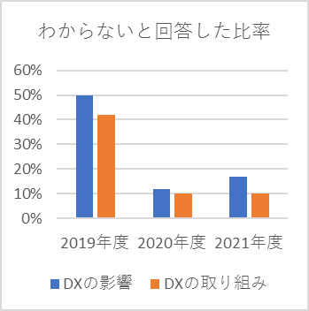
組込み/IoT産業のDXの取り組み
（経年変化）
DXの影響やその取り組みは年々増加
DXの影響や取り組み状況がわからないが減少

Slide 6
DXの取り組みと会社規模
DXの影響や必要性は会社の規模に影響するが、取り組みは大きな差は無い (5%有意でない)

Slide 7
DXの取り組みと開発スタイルとの関連
DXに取り組んでいると回答した会社とそうでない会社で各項目の関連
DXとアジャイル、DevOpsには関連がある
数値はクラメールの連関係数、ただし独立性のP値が5%以下のものは0としている

Slide 8
DXの取り組みとシステム要件との関連
DXに取り組んでいると回答した会社とそうでない会社で各項目の関連
DXとアジャイルガバナンス、データの企業間共有、利用形態多様化、運用データ活用、対象増加、時間短縮と関連がある

Slide 9
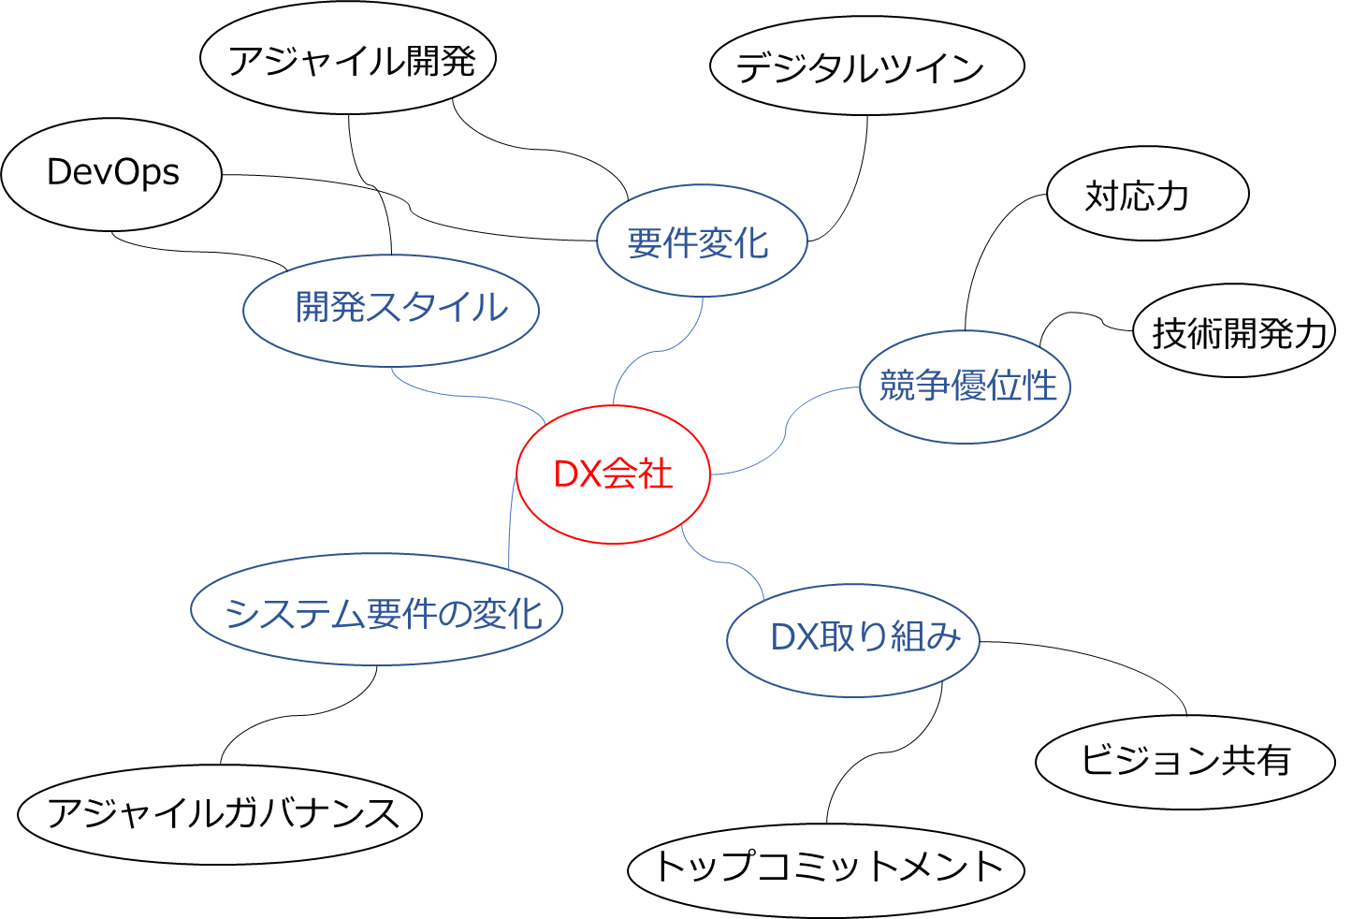
DXに取り組んでいる会社の典型的な特徴
DXと関連のあるものを各項目からピックアップした

Slide 10
組込み/IoT産業の技術動向（経年変化）
クラウド
専用ハードウェア
AIなどの重要技術
クラウドやIoT,AIは増加 専用ハードは減少

Slide 11
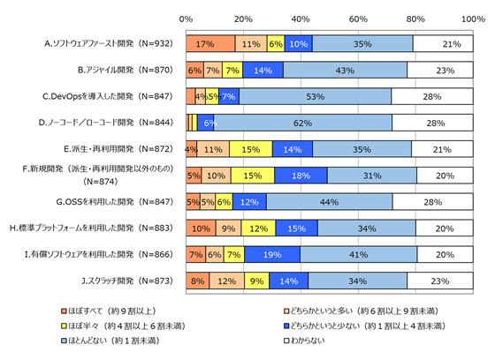
組込み/IoT産業の技術動向（開発スタイル）
ソフトウェアファーストが多い – ソフトウェアファーストの定義が異なる？
ノーコード/ローコードは少ない － 組込み系ではまだまだである

Slide 12
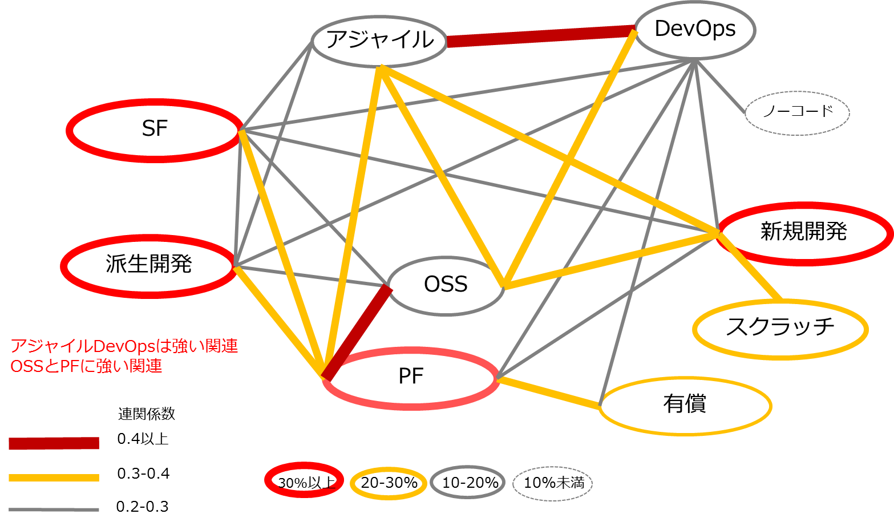
組込み/IoT産業の技術動向（技術間の関連）
SF: ソフトウェアファースト
PF: プラットフォーム
有償: 有償ソフトウェア
開発スタイル間の関連
強い関連：アジャイル-DevOps OSS-PF

Slide 13
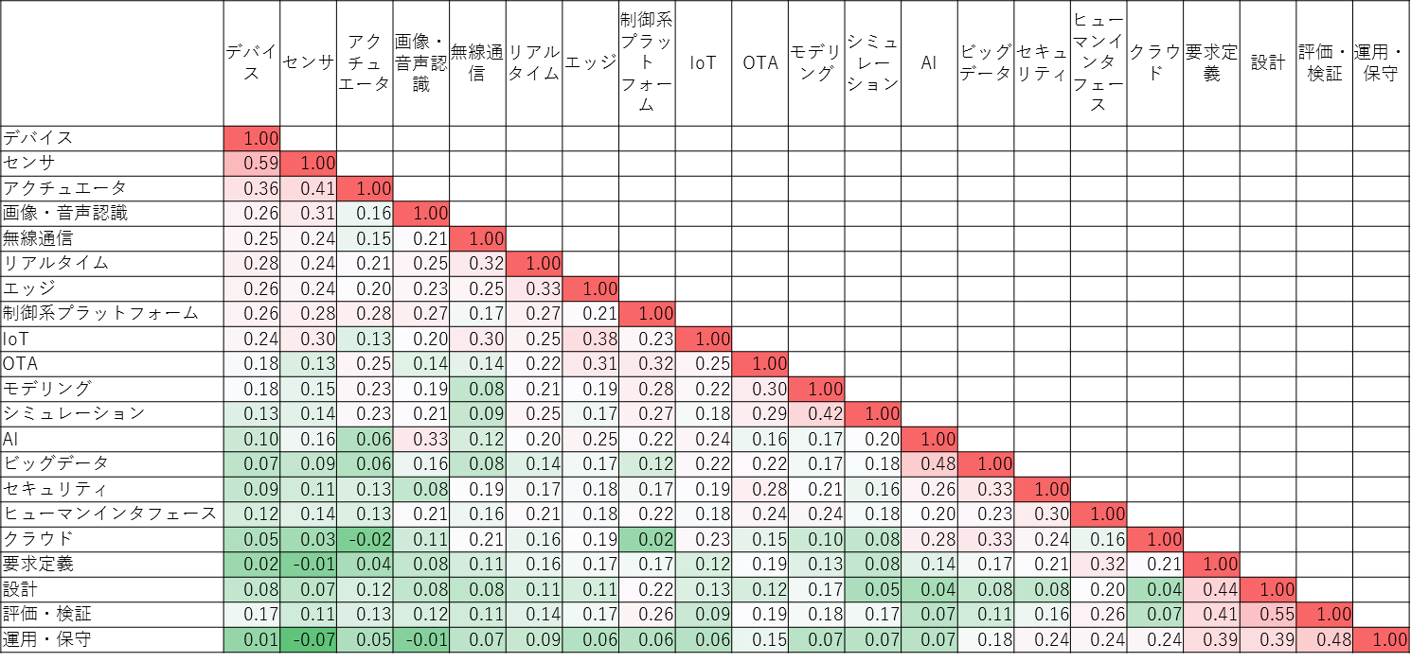
組込み/IoT産業の技術動向（技術間の関連）
関連が強いところ
関連がないところ
強い関連：デバイス関連 工程関連 AI-ビッグデータ
弱い関連：デバイス-工程 AI関連-工程
次ページも参照

Slide 14
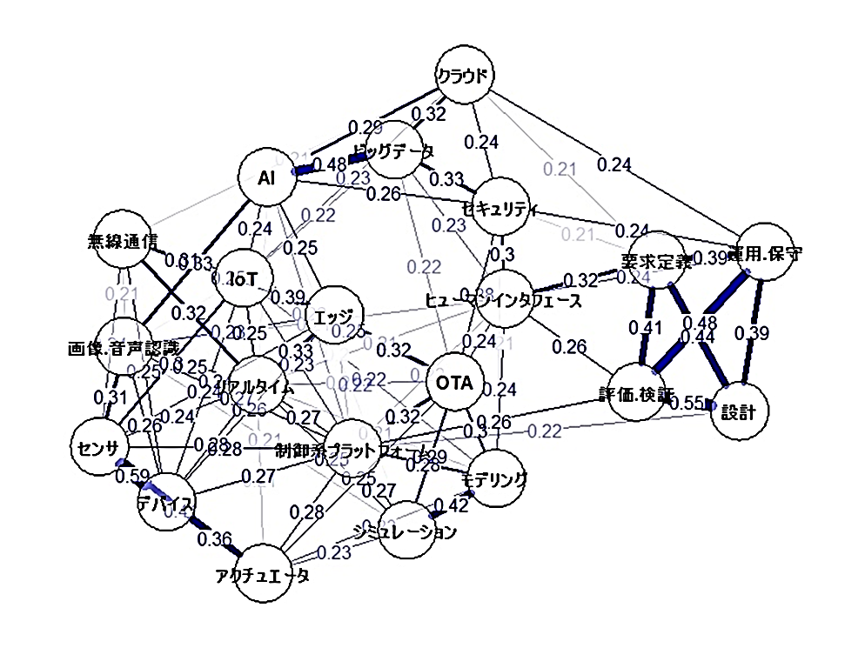
組込み/IoT産業の技術動向（技術間の関連）
強い関連：デバイス関連 工程関連 AI-ビッグデータ（再掲）
重要技術間の関連グラフ

Slide 15
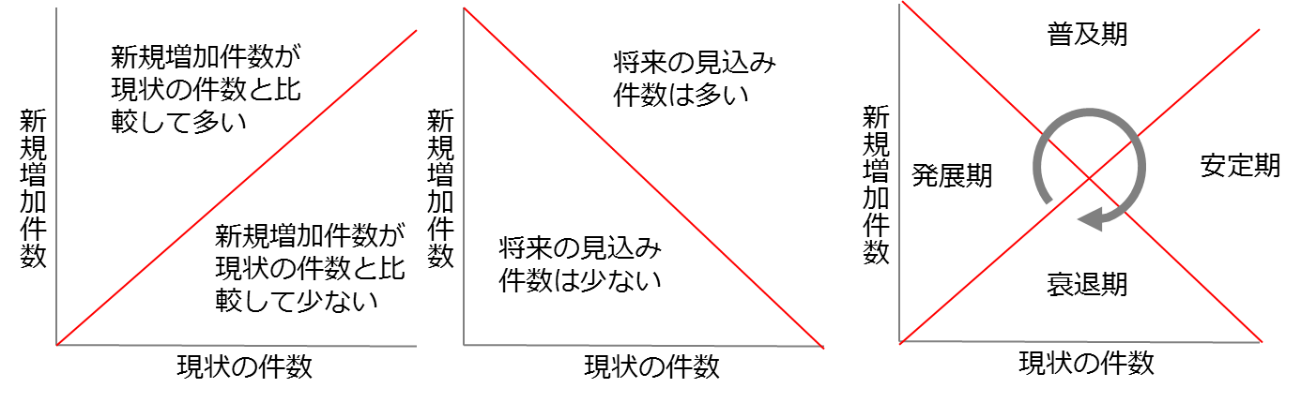
組込み/IoT産業の技術動向（ライフサイクル）
アジャイルは普及期、DevOpSやノーコードは発展期、スクラッチは衰退期
現在と新規（将来）使われる技術の割合から、発展期、普及期、安定期、衰退期に分類

Slide 16
組込み/IoT産業の技術動向（ライフサイクル）
普及期
AIやビッグデータは普及期
設計や要求定義は安定期
安定期
発展期
衰退期

Slide 17
組込み/IoT産業の技術動向ヒアリング 項目一覧
組込み企業の課題と施策
(1) 情報の統一
(2) 業務変革（新製品/サービスの創出）
(3) ツールやパッケージなどの活用、開発方法
(4) データ活用やAI
(5) 人材不足
(6) 人材確保と育成
(7) コスト競争力
(8) セキュリティ
組込み/IoT産業の動向
(1) 組込み/IoT産業
(2) AI
(3) 電力
(4) 国や自治体に期待したいこと
(5) コロナ禍とテレワーク
(6) グローバルチェーン（半導体不足）
(7) 円安
(8) ソフトウェアファースト
(9) ノーコード/ローコード
組込み企業のDXの取り組み
(1) DXの分類
(2) DXの現状
(3) 変革のきっかけ
(4) DX推進の課題とDXに対する意見
(5) DXツールの使用、デジタルデータの活用
(6) データやシステムの共通化
(7) 企業間連携
(8) アジャイル開発
(9) 新技術
(10) 新製品/サービス
興味深いヒアリング項目の所感
(1) 大学の実践教育
(2) 高専出身者が社外ネットワーク構築してDX推進
(3) AIの産業への組み込み
(4) 強みであったモノ売りからコト売りへ
(5) ヒアリングを振り返って
アンケート回答のうち14社にヒアリング

Slide 18
ソフトウェア開発関連のヒアリング 一部紹介
DXツールの使用、デジタルデータの活用
・業務のDXパッケージはベンダーロックインされるので使っていない
・業務の一部をクラウドシステムに移管することで効率を向上
データやシステムの共通化
・データ形式がばらばらなので共通にしたい
・営業データをどこまでデジタル化して共有するかが課題
・モデルの共有化ではドイツは進んでいるが日本では進んでいない
アジャイル開発
・アジャイル開発が進んでいる
・アジャイル開発は派遣契約であれば対応できる
・アジャイルはソフトウェアファーストやクラウドなどとセットで考える
・ウォーターフォールで要求されるが実際はPoCとアジャイルで実装
・アジャイルに移行できない人は置いて行かれる
・アジャイル開発と言われている中には丸投げもある
・顧客もやっと要求が曖昧では開発が難しいことを理解してきた

Slide 19
まとめ
DXの取り組み
・DXの経年変化：年々増加、不明も減少
・DXと会社規模との関連：
DXの影響や必要性は規模に依存、取り組みは大きな差は無い
・DXと各項目（開発スタイルやシステム要件）との関連
アジャイルやDevOps、企業間共有、更新迅速化などと関連
・DXに取り組んでいる会社の典型的な特徴：上記をまとめたもの
技術動向
・重要技術の経年変化：クラウドやIoT、AI、ビッグデータが増加
・技術間の関連：アジャイルとDevOps、OSSとPFに関連
・技術のライフサイクル：
AIやビッグデータが普及期、IoTやクラウドが安定期

